Slide 1
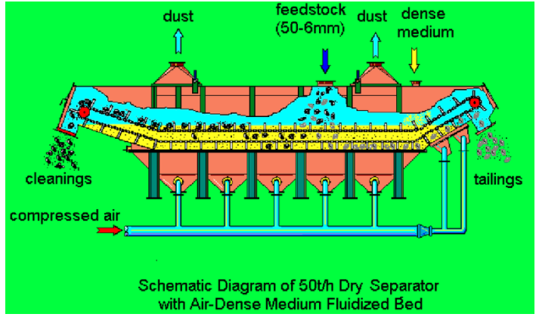
PROCESAMIENTO DE MINERALES II
TÉCNICO UNIVERSITARIO EN PROCESAMIENTO DE MINERALES
INGENIERÍA DE MINAS
TEMA: CONCENTRACIÓN EN CORRIENTES LONGITUDINALES

Slide 2
CONCENTRACIÓN DE MINERALES

Slide 3
CONCENTRACIÓN GRAVIMÉTRICA DE MINERALES
Principios de la Concentración Gravimétrica
La separación por gravedad cubre dos métodos diferentes:
• Separación en agua (concentración gravimétrica).
• Separación en medio denso (Denso Media Separation, DMS).
La fórmula para la Separación en Agua es:
la densidad del medio es inferior a las densidades de las especies que se quieren separar.
y la fórmula para la Separación en Medio Denso es:
Donde ∆p = Diferencia en densidad. También llamado Criterio de Concentración

Slide 4
CONCENTRACIÓN GRAVIMÉTRICA DE MINERALES
Principios de la Concentración Gravimétrica
El valor de ∆p nos indicará en grado de facilidad esperado en una separación gravimétrica.
En términos generales, cuando el cociente es mayor que 2,5, la separación gravimétrica es relativamente fácil. A medida que el cociente disminuye, la eficiencia de la separación disminuye; y para valores menores que 1,25 indicarían que la concentración por gravedad, por lo general, no sería rentable.

Slide 5
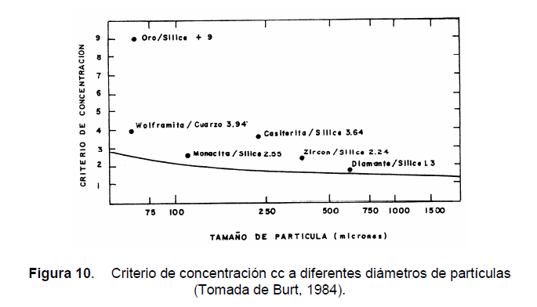
CONCENTRACIÓN GRAVIMÉTRICA DE MINERALES
Principios de la Concentración Gravimétrica
•La eficiencia de los procesos de separación aumenta con el tamaño de las partículas.
• Partículas finas < 50 µm se usan los concentradores centrífugos
•Se debe realizar un control del tamaño de la alimentación a los equipos para reducir el efecto del tamaño y hacer que el movimiento relativo de las partículas dependa de la densidad de ellas.
Galena/Sílice 2,9
Esfalerita/Sílice 1,5

Slide 6
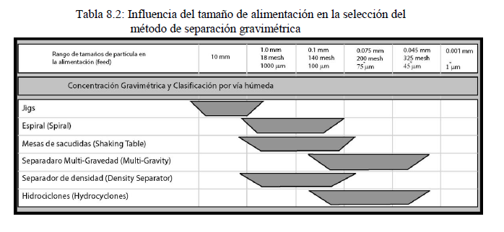
CONCENTRACIÓN GRAVIMÉTRICA DE MINERALES
Principios de la Concentración Gravimétrica
Influencia del tamaño de alimentación en la selección del Método de Separación Gravimétrica

Slide 7
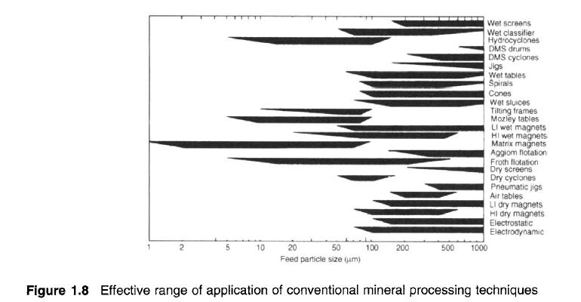
CONCENTRACIÓN GRAVIMÉTRICA DE MINERALES
Principios de la Concentración Gravimétrica

Slide 8
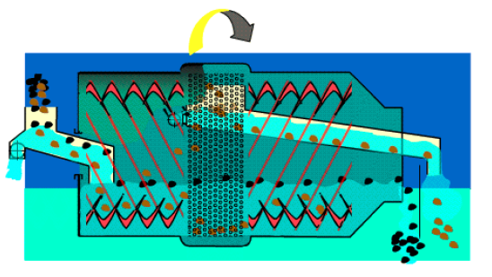
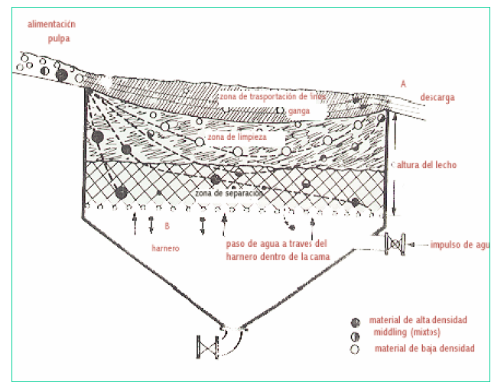
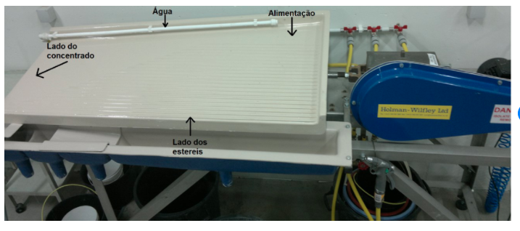
CONCENTRACIÓN GRAVIMÉTRICA DE MINERALES
Métodos de Separación por Gravedad
Los métodos de separación por gravedad se agrupan en tres categorías principales :
Separación por medios densos, en el cual las partículas se sumergen en un baño que contiene un fluido de densidad intermedia, de tal manera que algunas partículas floten y otras se hundan.
b) Separación por corrientes verticales, en la cual se
aprovechan las diferencias entre velocidades de
sedimentación de las partículas pesadas y livianas,
como es el caso del jig.
c) Separación en corrientes superficiales de agua o
“clasificación en lámina delgada”, como es el caso de
las mesas concentradoras y los separadores de espiral.

Slide 9
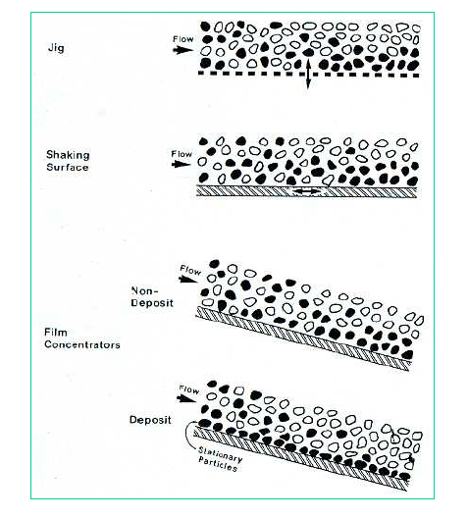
CONCENTRACIÓN GRAVIMÉTRICA DE MINERALES
Clasificación de los Métodos Gravimétricos
Los métodos gravimétricos se pueden dividir en:
1. MÉTODOS DE CONCENTRACIÓN EN MEDIO DENSO : el medio en el cual se produce la separación tiene una densidad intermedia con respecto a las densidades de las especies que se quieren separar. Existen dos tipos de separadores en medio denso : estático y dinámico.
2. MÉTODOS DE CONCENTRACIÓN EN CORRIENTES : la densidad del medio es inferior a las densidades de las especies que se quieren separar.
• Corrientes Verticales
• Corrientes Longitudinales ( laminar y en canaletas)
• Corrientes Centrífugas o también Oscilatorias

Slide 10
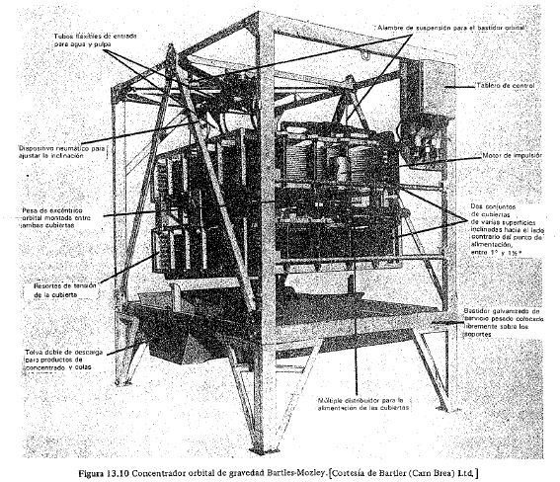
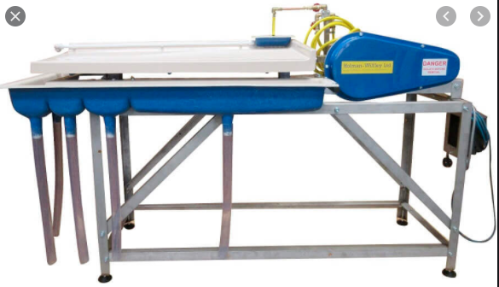
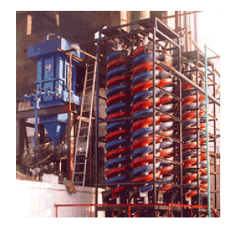
CONCENTRACIÓN GRAVIMÉTRICA DE MINERALES
Concentración en Corrientes Longitudinales
Durante la sedimentación, las partículas trazan trayectorias diferentes de acuerdo con el tiempo a que quedan expuestas a las corrientes.
Se observan 2 tipos de escurrimientos: el escurrimiento laminar y el escurrimiento en canaletas.
Concentración por Escurrimiento laminar
Se destacan las Mesas vibratorias (Mesa Wifley), las Espirales, la Mesa de Bartles-Mozley y los vanners.

Slide 11
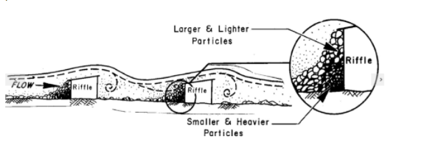
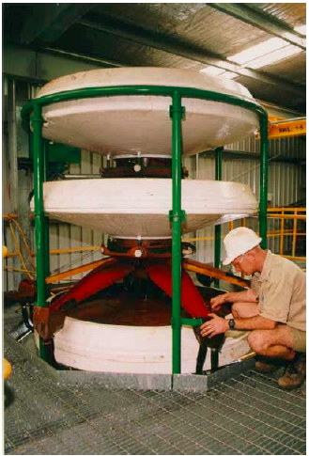
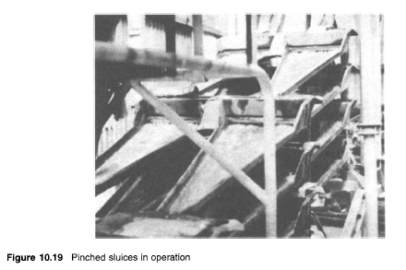
CONCENTRACIÓN GRAVIMÉTRICA DE MINERALES
Concentración en Corrientes Longitudinales
Concentración por Escurrimiento en canaletas
Se presenta en Canaletas Simples, Canaletas Estranguladas y el Cono Reichert

Slide 12
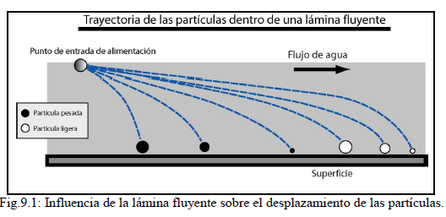
CONCENTRACIÓN GRAVIMÉTRICA DE MINERALES
Concentración en Corrientes Longitudinales
Principios de Concentración
El comportamiento de las partículas dentro de una lámina fluyente.
Está generado por dos efectos:
• El desplazamiento lateral, determinado por el tiempo que emplean las partículas en atravesar la lámina fluida y alcanzar la superficie del fondo.
• La resistencia que ofrecen las partículas depositadas en el fondo a desplazarse más allá del lugar de sedimentación.
Cuando las partículas penetran en la lámina fluyente, su comportamiento inicial estará relacionado con el tamaño y densidad relativa de la partícula y la viscosidad de la lámina. Aquí las partículas más pequeñas se desplazarán más lejos que las partículas más grandes.

Slide 13
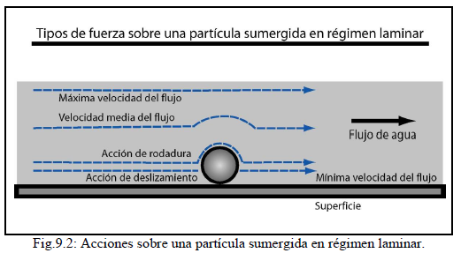
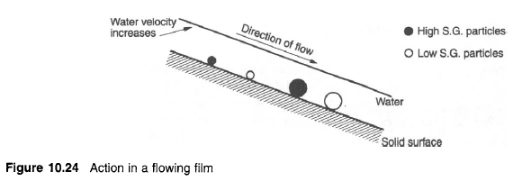
CONCENTRACIÓN GRAVIMÉTRICA DE MINERALES
El comportamiento de las partículas sobre el fondo.
Una lámina de agua que fluye sobre una superficie plana o bien inclinada, se puede descomponer en laminillas de diferente velocidad de flujo; la laminilla próxima a la superficie del fondo tendrá velocidad cero e irá aumentando la velocidad de las mismas conforme nos alejamos de dicha superficie. Por dicha razón una partícula que se encuentra en suspensión se ve afectada por diferentes velocidades de flujo con lo que tenderá a volcar, sin embargo las partículas depositadas en el fondo estarán sometidas a un movimiento de rodadura o deslizamiento.
Durante la acción de rodadura o deslizamiento, a través de un flujo, las partículas mayores sufrirán esas acciones en una mayor proporción que las pequeñas y por consiguiente se desplazarán a más velocidad. Como es lógico, entre partículas de igual diámetro pero diferente densidad relativa, avanzarán más rápidamente las partículas más ligeras.
Concentración en Corrientes Longitudinales
Principios de Concentración
El comportamiento de las partículas sobre el fondo
Se observan diferentes velocidades de flujo de agua en una lámina que fluye en una superficie plana o inclinada.
Vf=0 para láminas próximas a la superficie
Vf se incrementa a medida que se aleja de la superficie
Las Partículas en suspensión estarán sometidas a diferentes velocidades de flujo.
Partículas sobre el fondo estarán sometidas a movimientos de rodadura o deslizamiento.
Partículas de > tamaño se desplazaran a > velocidad.
Partículas de igual tamaño pero diferente densidad relativa, las mas densas avanzaran más rápidamente que las ligeras

Slide 14
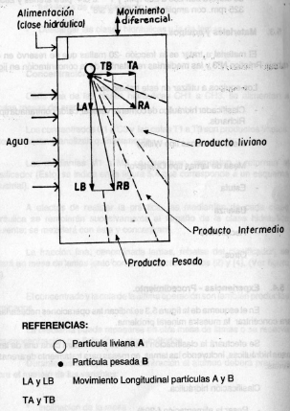
CONCENTRACIÓN GRAVIMÉTRICA DE MINERALES
Concentración en Corrientes Longitudinales
Principios de Concentración
Distribución de las partículas de distinto tamaño y peso específico
1 Movimiento por efecto del tablero, la partícula de mayor peso de desplazará una mayor distancia (LB > LA).
2 Movimiento por efecto transversal del agua, por acción de la lámina líquida la partícula más liviana recorrerá mayor distancia
(TA>TB).
Movimiento transversal de A y B

Slide 15
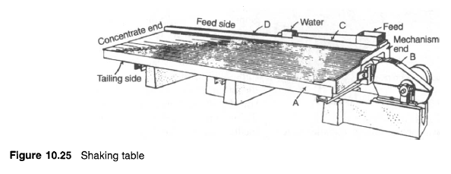
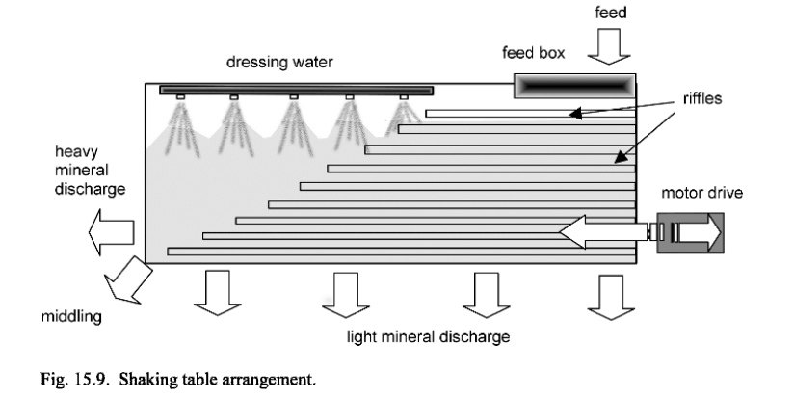
CONCENTRACIÓN GRAVIMÉTRICA DE MINERALES
Concentración en Corrientes Longitudinales
Mesa de Sacudidas (Shaking Tables)
Dispone un tablero plano con un movimiento alternativo de atrás hacia delante y viceversa con el fin de separar las partículas finas pesadas de las partículas gruesas ligeras.
A, Cubierta ligeramente inclinada
B, Mecanismo de vibración
C Caja de alimentación (25% sólidos)
D, Agua de lavado
E, Rifles

Slide 16
CONCENTRACIÓN GRAVIMÉTRICA DE MINERALES
Concentración en Corrientes Longitudinales
Mesa de Sacudidas (Shaking Tables)
https://www.youtube.com/watch?v=_emlJBfYvuI

Slide 17
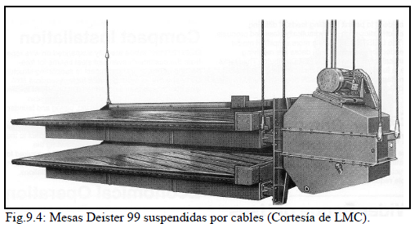
CONCENTRACIÓN GRAVIMÉTRICA DE MINERALES
Concentración en Corrientes Longitudinales
Mesa de Sacudidas (Shaking Tables)
La primer mesa de movimiento diferencial fue desarrollada entre 1896 y 1898 por Arthur Wilfley.
Después aparece la Mesa múltiple suspendida de cables que eliminó a la mesa única soportada en el suelo, ya que con el aumento de múltiples tableros verticalmente, la capacidad por unidad de superficie aumenta considerablemente y por otro lado con los cables se elimina la necesidad de construir cimentaciones robustas para soportar las vibraciones de las mesas.

Slide 18
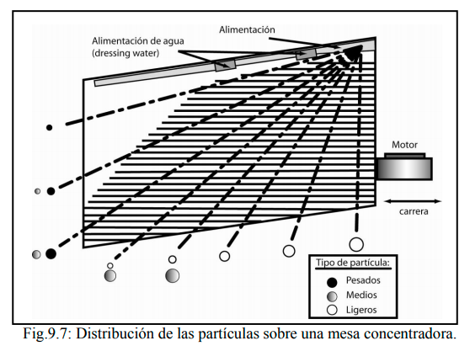
CONCENTRACIÓN GRAVIMÉTRICA DE MINERALES
Concentración en Corrientes Longitudinales
Mesa de Sacudidas (Shaking tables)
La mesa vibra longitudinalmente mediante el mecanismo con carrera lenta hacia adelante y un rápido retorno.
La alimentación esta sometida a 2 movimientos.
Por el movimiento de la mesa.
Por el movimiento de la capa de agua fluyente
Se obtiene una distribución de partículas según sus tamaños y densidades en forma de un abanico

Slide 19
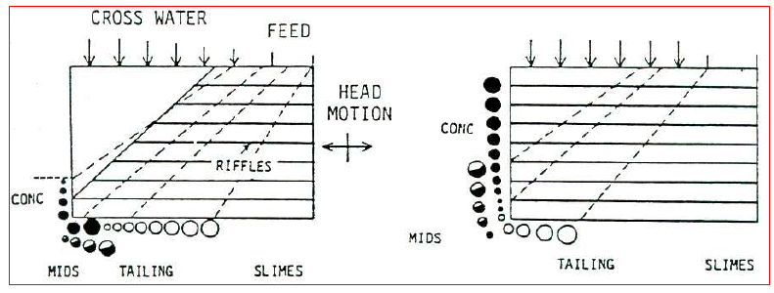
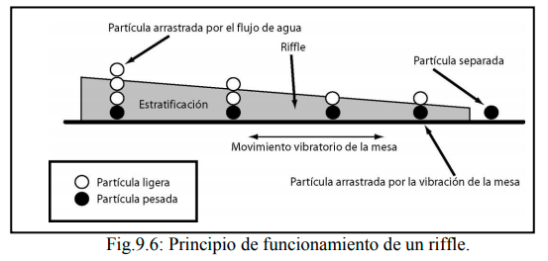
CONCENTRACIÓN GRAVIMÉTRICA DE MINERALES
Concentración en Corrientes Longitudinales
Mesa de Sacudidas (Shaking tables)
Influencia de los Rifles
Aparece la Mesa Wilfley con agregados parcial y total de riffles en el tablero (alimentación gruesa y aumentar su capacidad).

Slide 20
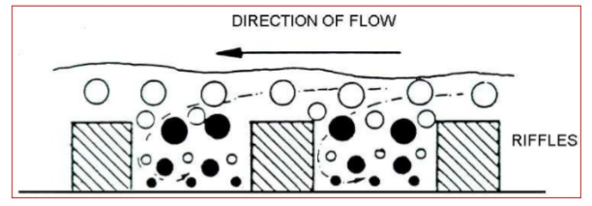
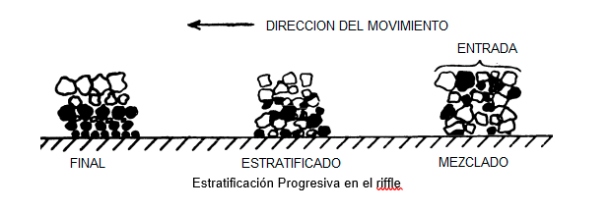
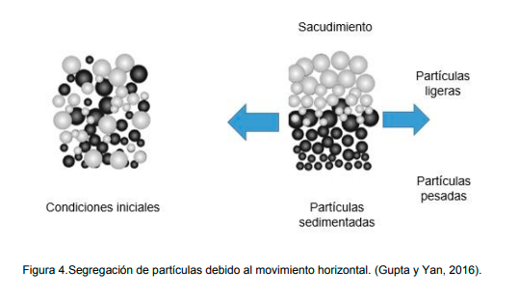
CONCENTRACIÓN GRAVIMÉTRICA DE MINERALES
Concentración en Corrientes Longitudinales
Mesa de Sacudidas (Shaking tables)
Objetivos de los riffles :
Retener las partículas pesadas en el fondo
b) Formar cavidades donde ocurre la formación de lecho y estratificación por acción semejante a la encontrada en el jig.
c) Ocultar las partículas pesadas para la transmisión de las vibraciones.
d) Exponer a las partículas grandes y livianas al flujo transversal de agua de lavado, después de la estratificación.

Slide 21
CONCENTRACIÓN GRAVIMÉTRICA DE MINERALES
Concentración en Corrientes Longitudinales
Características y configuración de los Rifles
Mesas Wilfley
Inicialmente eran tacos de madera con un espesor de ½ pulgada al inicio de la alimentación que va disminuyendo a medida que ésta se aleje del sistema de sacudimiento, usualmente, su ancho es de ¼ de pulgada.
El final de los rifles forma una línea diagonal entre ellos, que ocupan alrededor de 2/3 partes del tablero, dejando sin rifles 1/3 del tablero.
Se tienen otros tipos de configuración de rifles según tipos de mesas.

Slide 22
CONCENTRACIÓN GRAVIMÉTRICA DE MINERALES
Concentración en Corrientes Longitudinales
https://www.youtube.com/watch?v=GOBudUbw3vo

Slide 23
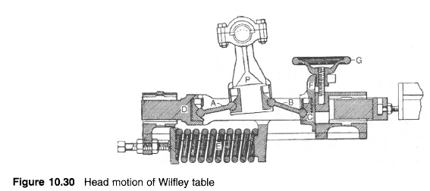
CONCENTRACIÓN GRAVIMÉTRICA DE MINERALES
Concentración en Corrientes Longitudinales
Sistemas de Accionamiento
La separación se influye por la longitud de recorrido a través de un volante sobre el vibrador
El largo de la carrera generalmente varía dentro del rango de 10-25 mm.
La velocidad de golpes está en el rango de 240-325 golpes por minuto.
Alimentación fina requiere mayor velocidad y recorrido más corto.
Alimentación gruesa requiere menor velocidad y recorrido más largo.
A, B, articulaciones
C, D apoyos de articulaciones
E, resorte
F, G, mecanismos del volante
P, cabeza o pitman del excentrico

Slide 24
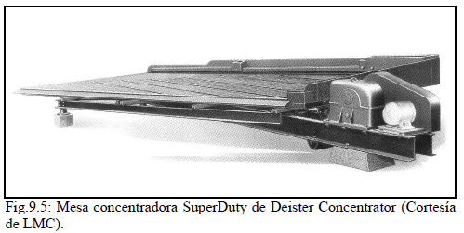
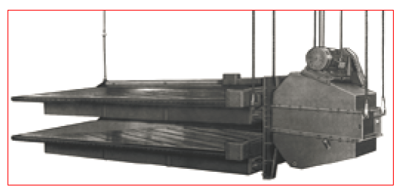
CONCENTRACIÓN GRAVIMÉTRICA DE MINERALES
Concentración en Corrientes Longitudinales
Tipos de Mesas
Hay diferentes tipos de mesas
Mesa Wilfley,
Mesa Butchard,
Mesa Deister-Overstrom,
Mmesa Plat-O,
Mesa SuperDuty,
Mesa Concenco 88,
Mesa Deister 999,
Meas Gemini
El revestimiento del deck puede ser de linoleo, goma natural y sintética, uretano, metano impregnado de zircón. También de fibra de vidrio de mayor costo pero de alta resistencia al desgaste.

Slide 25
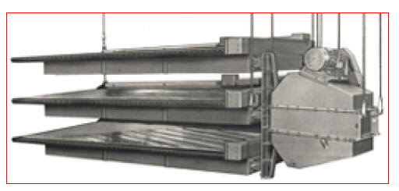
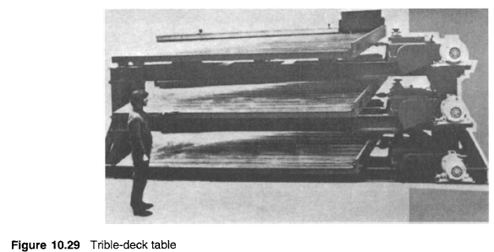
CONCENTRACIÓN GRAVIMÉTRICA DE MINERALES
Concentración en Corrientes Longitudinales
Tipos de Mesas
Recientemente los riffles son de caucho y están pegados al revestimiento de la mesa, el cual también es de caucho.
Actualmente se tiende a mesas construidas en una sola pieza (incluidos los riffles) de poliuretano, evitándose los problemas de pérdida o combado de los listones así como su mayor impermeabilidad y resistencia a la abrasión.

Slide 26
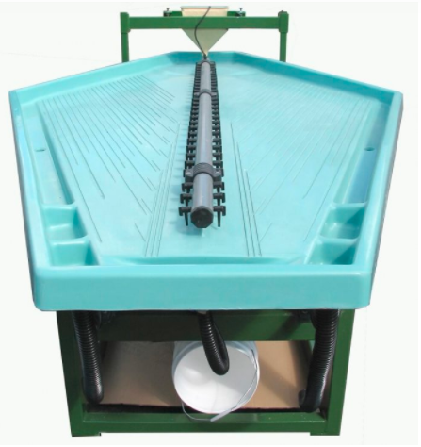
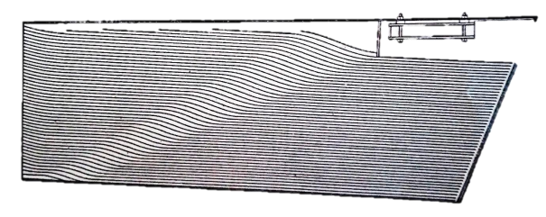
CONCENTRACIÓN GRAVIMÉTRICA DE MINERALES
Concentración en Corrientes Longitudinales
Tipos de Mesas
Mesa Concentradora Butchart (disposición de los rifles permite alimentación entre 100 a 200 Tn/día)
Mesa Concentradora Gemeni(diseñada para recuperación de Au con múltiples válvulas de agua para el control del agua de lavado.
Colector de agua central construido para resistir el ataque de agua de proceso)

Slide 27
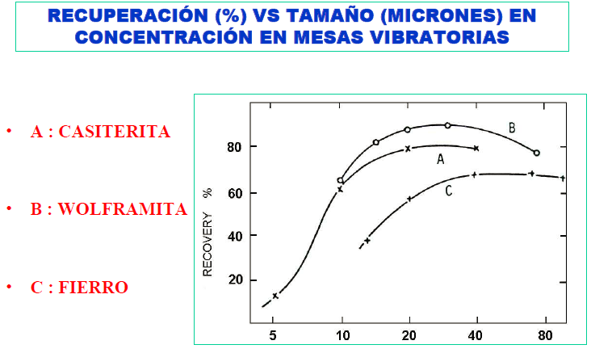
CONCENTRACIÓN GRAVIMÉTRICA DE MINERALES
Concentración en Corrientes Longitudinales
CONTROLES OPERACIONALES
• Granulometría de la alimentación.
• Longitud y frecuencia del golpe.
• Inclinación de la mesa.
• Densidad de la pulpa en la alimentación
• Cantidad de agua de lavado.
• Granulometría de la alimentación
A medida que aumenta la gama de tamaños la eficiencia de separación disminuye. El límite superior del tamaño es de 2 a 3 mm (para carbón puede llegar hasta 15 mm). El tamaño mínimo de las partículas que se pueden concentrar es del orden de 75 micrones.

Slide 28
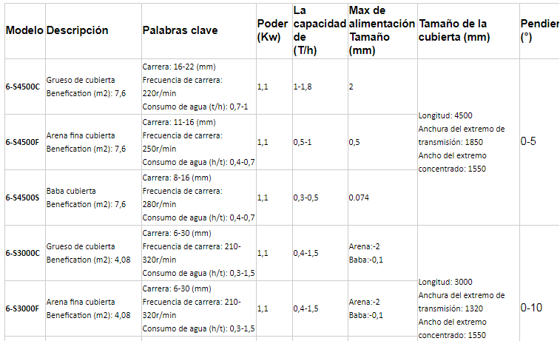
CONCENTRACIÓN GRAVIMÉTRICA DE MINERALES
Concentración en Corrientes Longitudinales
• Longitud y frecuencia del golpe
Carrera lenta hacia adelante y carrera rápida hacia atrás.
El largo de la carrera generalmente varía dentro del rango de 10-25 mm.
La velocidad de golpes está en el rango de 240-325 golpes por minuto
• Inclinación de la mesa.
El aumento de la inclinación lateral reduce la necesidades de agua de lavado.
Se debe conseguir un valor óptimo para obtener cortes claros entre el concentrado, medios y colas.
La inclinación es mayor para alimentaciones más gruesas.

Slide 29
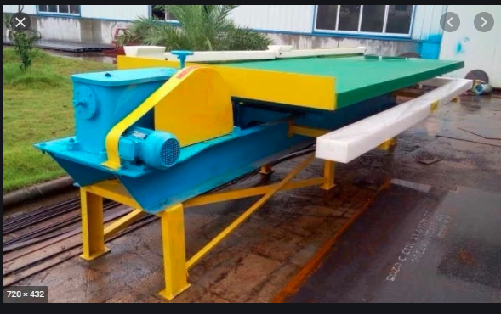
CONCENTRACIÓN GRAVIMÉTRICA DE MINERALES
Concentración en Corrientes Longitudinales
• Densidad de la pulpa en la alimentación
Debe ser suficientemente bajo para permitir la estratificación y dilatación entre los riffles.
Densidades de pulpas máximas típicas son 20 a 25% de sólidos para menas y 30 a 40% para menas de carbón.
• Cantidad de agua de lavado
Varía entre 10 a 100 L/minutos.
CAPACIDAD
Depende de la frecuencia de los golpes, la inclinación, la cantidad de agua, las características de la mena, densidades, formas y de la granulometría de alimentación.
Varía de 5 ton/día (materiales finos) hasta aproximadamente 50 ton/día (materiales gruesos).
Consumo de potencia media : 0,6 HP por mesa.

Slide 30
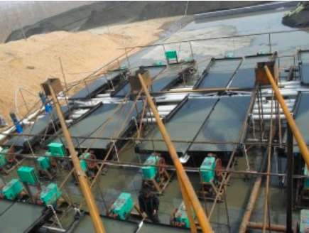
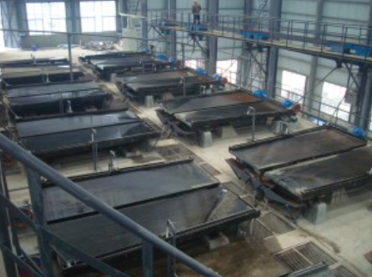
CONCENTRACIÓN GRAVIMÉTRICA DE MINERALES
Concentración en Corrientes Longitudinales
Disposición de Mesas en planta

Slide 31
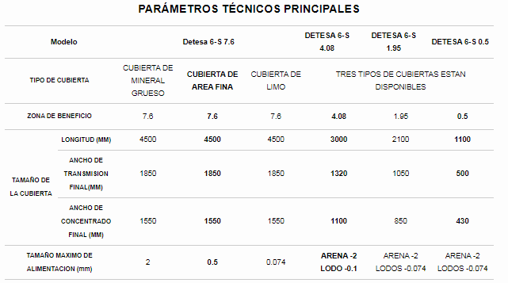
CONCENTRACIÓN GRAVIMÉTRICA DE MINERALES
Concentración en Corrientes Longitudinales

Slide 32
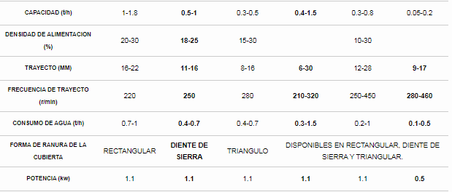
CONCENTRACIÓN GRAVIMÉTRICA DE MINERALES
Concentración en Corrientes Longitudinales

Slide 33
CONCENTRACIÓN GRAVIMÉTRICA DE MINERALES
Concentración en Corrientes Longitudinales
Ventajas
• Comportamiento visible del material sobre el tablero
• Gran flexibilidad
• Buen rendimiento en la recuperación de Au
• Manejo y supervisión relativamente simples
• Alto grado de enriquecimiento
• Descarga de los productos en forma continua
• Posible Fabricación local en talleres calificados
Desventajas
• Costo relativamente alto en relacion a su capacidad (uso en 2° o 3° etapa de concentración)
• Requiere alimentación constante
• Requiere supervisión continua
• Requiere estrechos rangos de tamaños de alimentación para no reducir su rendimiento
APLICACIONES
• Limpieza de carbón fino.
• Tratamiento de óxidos :casiterita, tungsteno, tantálio, zirconio, barita, cromo, minerales industriales y arenas, oro, plomo, zinc, escorias, desechos y residuos de fundiciones.

Slide 34
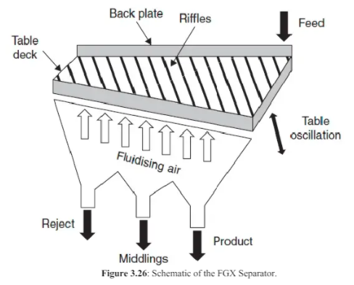
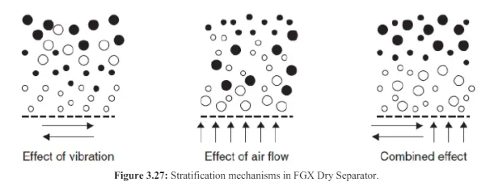
CONCENTRACIÓN GRAVIMÉTRICA DE MINERALES
Concentración en Corrientes Longitudinales
Air Tables
Mesa de aire moderna (Separador seco FGX). Consta de una superficie perforada con rifles. La mesa está suspendida en una posición inclinada tanto en la dirección longitudinal como transversal como se muestra. El aire soplado a través de las perforaciones suspende parcialmente el material.
Desde su desarrollo en la década de 1980, los separadores FGX se han adoptado ampliamente en China. La unidad comercial más grande actual, la FGX 48A de 25 × 20 m, procesa carbón de 6 a 80 mm de tamaño a una velocidad de 480 t / h. y es usado en lugares donde el agua es abundante.

Slide 35
CONCENTRACIÓN GRAVIMÉTRICA DE MINERALES
Concentración en Corrientes Longitudinales
Air Tables
La vibración hace que las partículas más gruesas se eleven por encima de las partículas finas y las partículas de menor densidad tienden a situarse por encima de las partículas de alta densidad del mismo tamaño.
El aire fluidificante tiende a estratificar las partículas finas de baja densidad por encima de las partículas densas gruesas .
Desventaja
Se obtienen menor eficiencia cuando se aplican a las partículas más finas, significa que corrientes finas seguirán procesándose por métodos a base de agua.

Slide 36
CONCENTRACIÓN GRAVIMÉTRICA DE MINERALES
Concentración en Corrientes Longitudinales

Slide 37
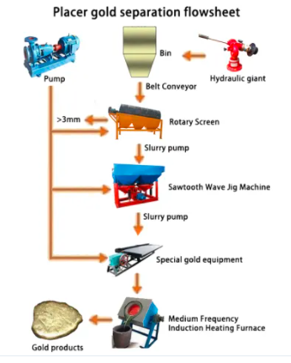
CONCENTRACIÓN GRAVIMÉTRICA DE MINERALES
Concentración en Corrientes Longitudinales

Slide 38
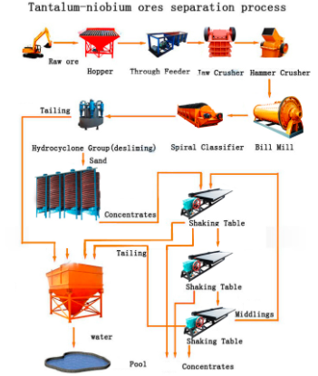
CONCENTRACIÓN GRAVIMÉTRICA DE MINERALES
Concentración en Corrientes Longitudinales

Slide 39
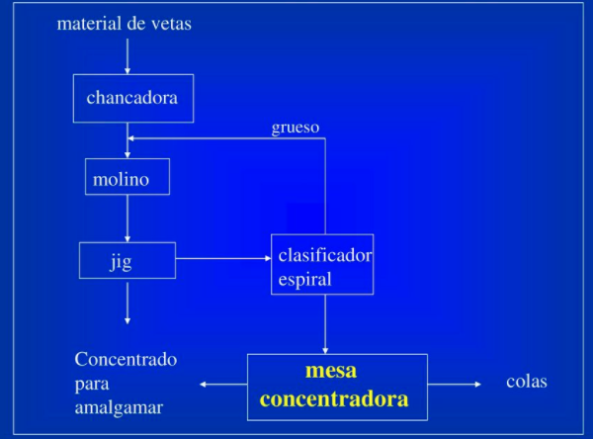
CONCENTRACIÓN GRAVIMÉTRICA DE MINERALES
Concentración en Corrientes Longitudinales

Slide 40
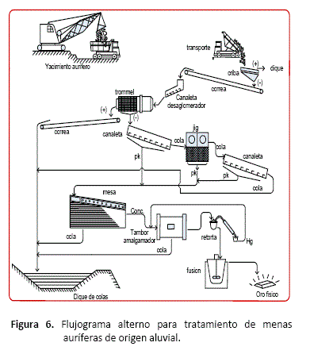
CONCENTRACIÓN GRAVIMÉTRICA DE MINERALES
Concentración en Corrientes Longitudinales
- La etapa de clasificación se realiza en trommel.
- La etapa de preconcentración se realiza en canaleta corta y larga además de jigs, recupera el oro grueso y fino.
- La etapa de limpieza o concentración se realiza en mesa de sacudimiento, obteniéndose un concentrado final de alta ley.
- Termina el proceso con la amalgamación del concentrado final junto con la fusión del oro al estado de metal doré.

Slide 41
CONCENTRACIÓN GRAVIMÉTRICA DE MINERALES
Concentración en Corrientes Longitudinales
https://www.youtube.com/watch?v=bTuOxvUMdMg&list=TLPQMjQwOTIwMjCCKBnEbmdYDQ&index=2

Slide 42
CONCENTRACIÓN GRAVIMÉTRICA DE MINERALES
Concentración en Corrientes Longitudinales
https://www.youtube.com/watch?v=eJMmwpnL2D8

